Slide 1
https://www.youtube.com/watch?v=gjtXTm_TvvE

Slide 2

http://bit.ly/gitkrakengye

Slide 3


Slide 4
GIT + GITHUB
Principiante a intermedio
@wgcv

Slide 5
GustavoCevallos
GitHub Campus Expert
Software Developer
wgcv@wgcv.me

Slide 6


Slide 7
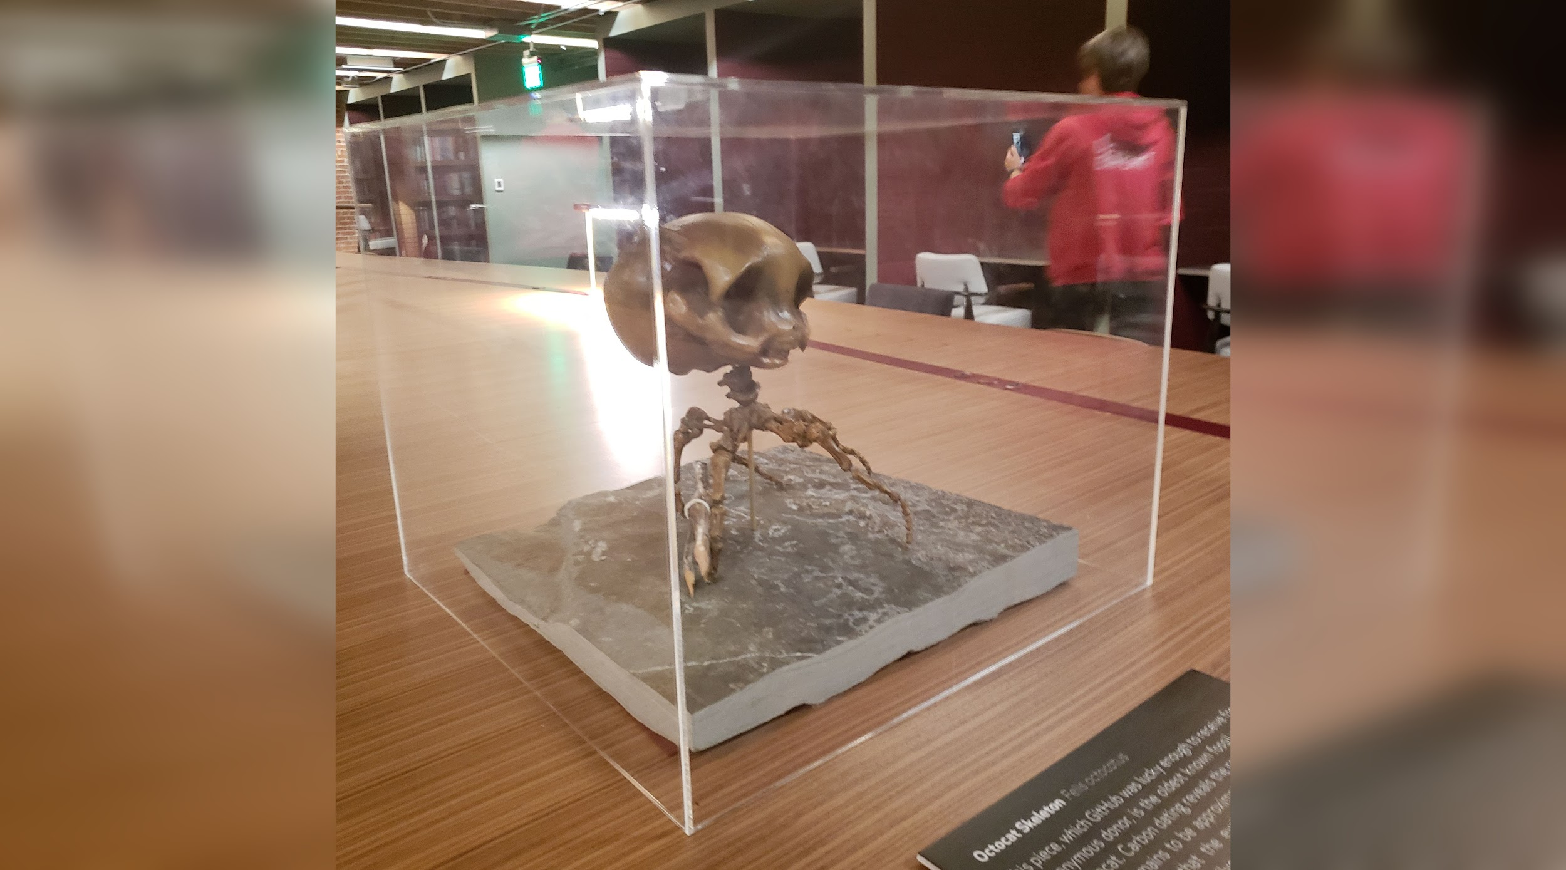

Slide 8
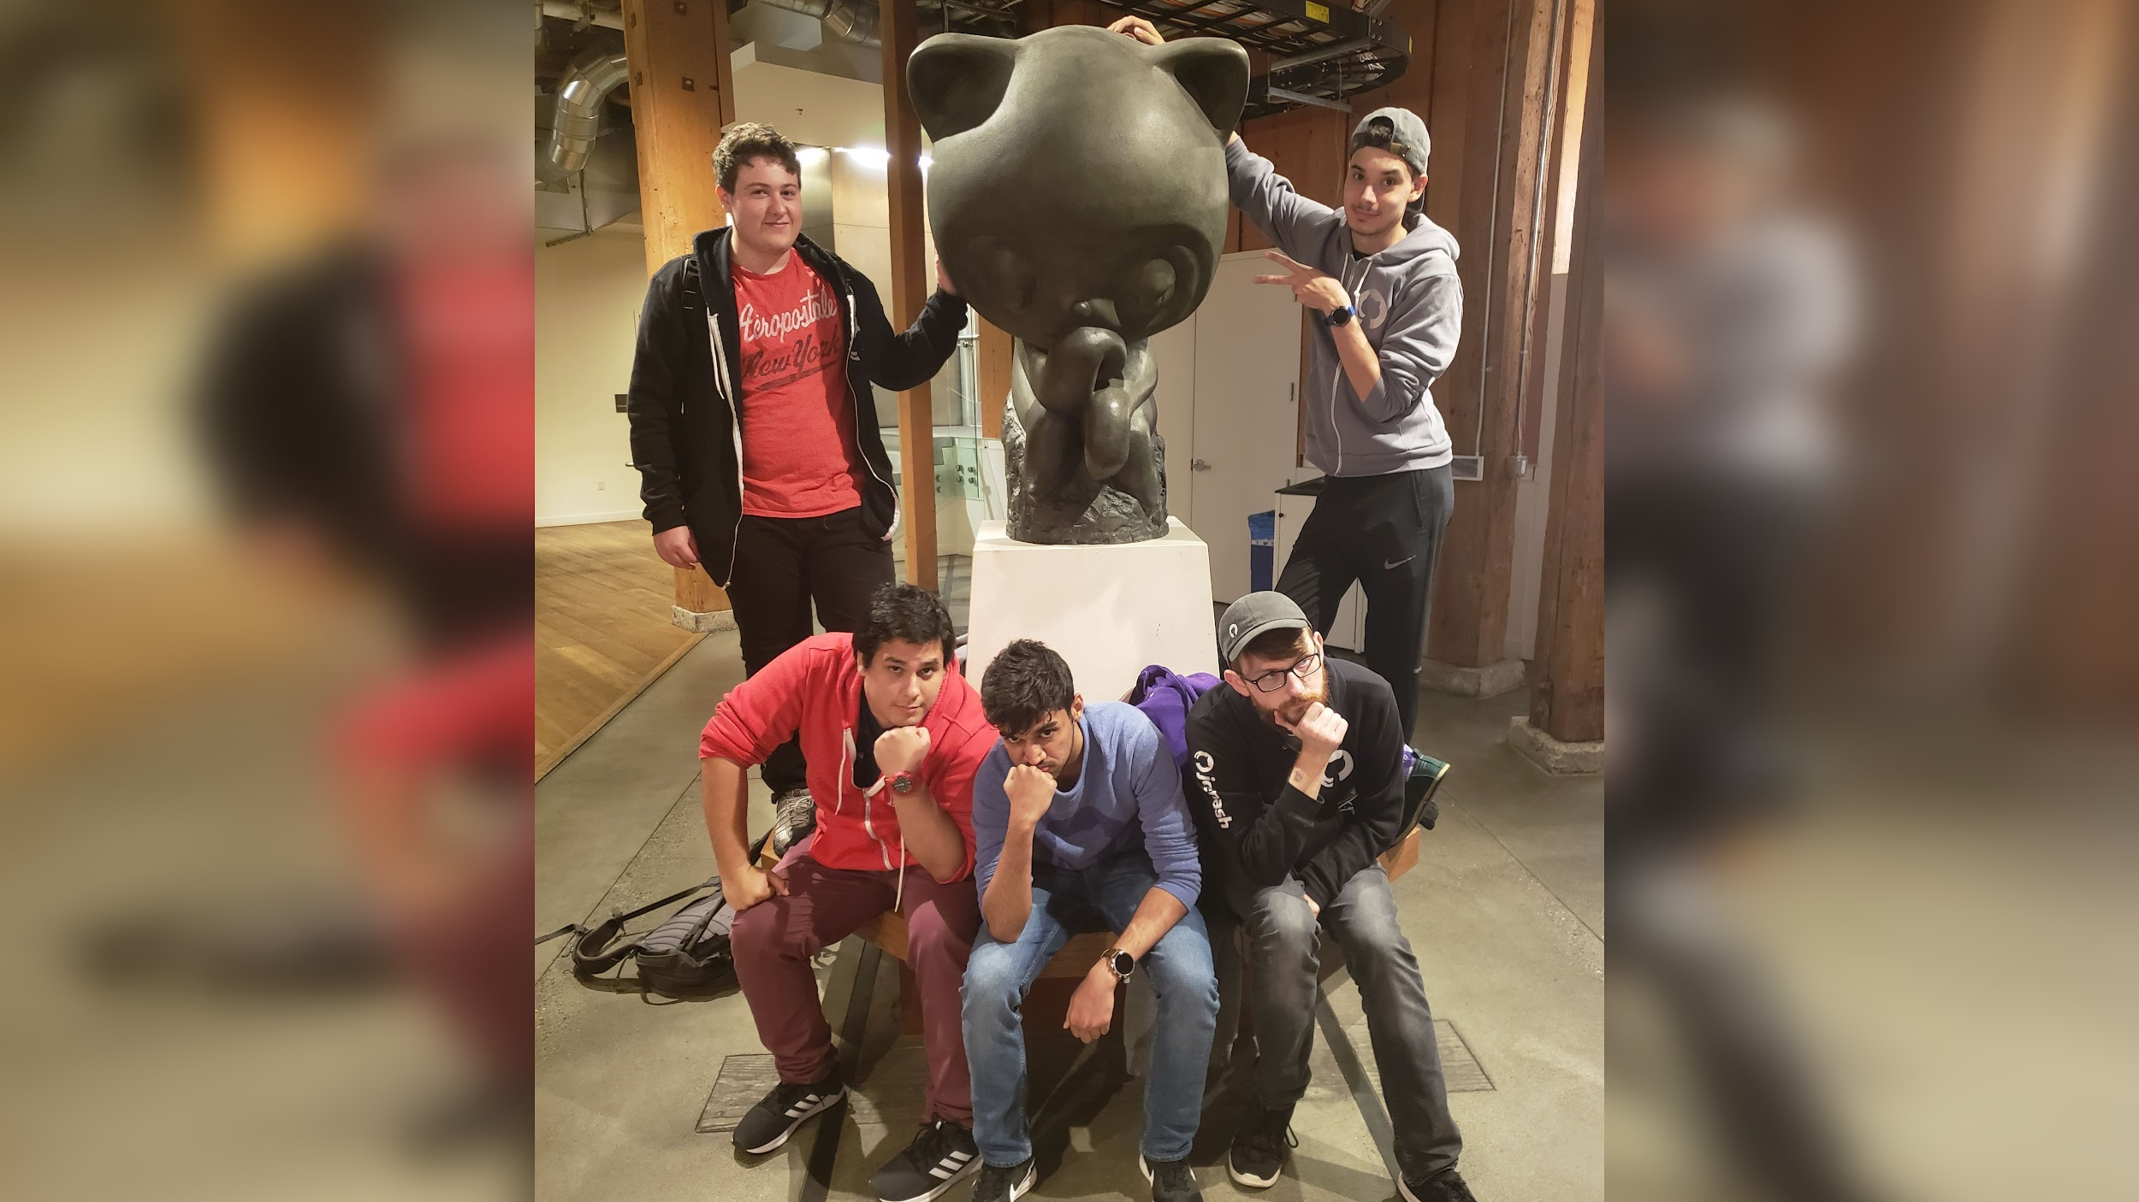

Slide 9
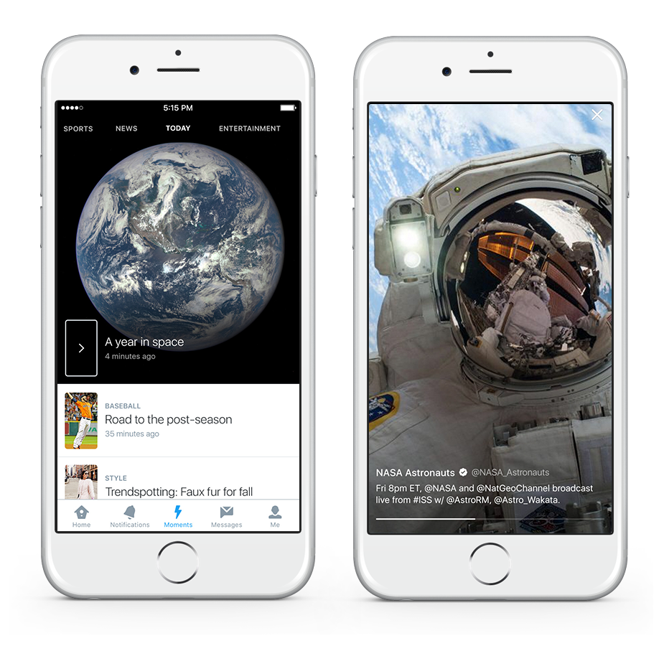

@GitHubEducation
@GitKraken

Slide 10
Agenda
¿Qué es Git?
¿Qué es GitHub?
Git setup
GitHub tour
Linux Bash
Git Basics
Git Add
Git Commit
Git Origin
Git Pull
Git Push

Slide 11
Agenda
Git Intermedio
Git Branches
Git Merge
Git Workflows
Pull Request’s
Issues
GitHub Programs
GitKraken

Slide 12
Qué es git?
Si hacemos un BitKeeper pero open source

Slide 13


Slide 14
¿Qué es git?
Lanzamiento oficial 7 de Abril del 2005.
Software controlador de versiones.
Diseñado por Linus Torvalds.
Gestión distribuida del proyecto.
Publicación de cambios a través de:
HTTP/HTTPS
FTP
Rsync
SSH

Slide 15
¿Qué es GitHub?
¿Por que Git no está en la nube Nube?

Slide 16


Slide 17
¿Qué es GitHub?
Lanzamiento oficial 10 de Abril del 2008.
Plataforma de desarrollo colaborativo.
Utiliza git.
Repositorios (proyectos) públicos y privados.
La plataforma de mayor importancia/impacto en desarrollo de software.
La plataforma de colaboración por defecto de plataformas Open Source.

Slide 18


Slide 19
Instalación git-scm.com
Git Setup

Slide 20



Git Setup
Git Bash
git --version
git version 2.x.x.platform
Terminal
Command Prompt

Slide 21
Linux Bash
Cambiar a directorio
cd [directorio]
Regresar a folder padre
cd ..
Mostrar contenido de directorio
ls ls -l ls -a
Crear nuevo directorio
mkdir [nombre_directorio]
Crear archivo
touch [nombre archivo]
Mover archivo a una carpeta
mv [archivo] [carpeta]
Renombrar archivo
mv [archivo] [nombre_nuevo]
Eliminar archivo o una carpeta
rm –rf [archivo] [carpeta]
NOTA: sustituir [ ] por el nombre del archivo o carpeta

Slide 22


Slide 23
Git Basics
Iniciar git en folder
git init
Clonar repositorio
git clone [url]
Agregar los archivos existentes
git add [nombre_archivo]
git add . -> git add –all
Registrar cambios
git commit
git commit -m “[descripción]”
NOTA: sustituir [ ] por el nombre del archivo o url

Slide 24
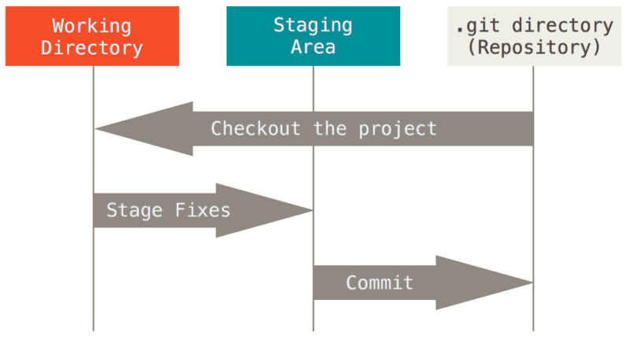

Slide 25
Git Basics
Lista archivos nuevos o con cambios
git status
Muestra diferencias de archivos aún no presentados
git diff
Muestra diferencias de archivos en staging area y la versión más actual
git diff --cached
Quita de staging area archivo sin perder contenido
git reset [archivo]
NOTA: sustituir [ ] por el nombre del archivo o url

Slide 26
Git -> GitHub
Agregando el acceso al repo remoto
git remote add [acceso] [url]
Cambiando el url del acceso a remoto
git remote set-url [acceso] [nuevo-url]
Ver todas las conexiones a remoto
git remote –v
Obtener cambios
git pull [acceso] [branch]
Publicar cambios
git push [acceso] [branch]
NOTA: sustituir [ ] por el nombre del archivo o url

Slide 27


Pull - downstream
local <- remoto
Push - upstream
local -> remoto

Slide 28


Slide 29
Cheatsheet
Clonar repositorio
git clone [url]
Agregar todos los cambios de todos los archivos
git add .
Agregar cambios realizados con un mensaje
git commit –m “mensaje”
Traer cambios de la rama principal
git pull origin master
Publicar cambios de la rama principal
git push origin master
NOTA: sustituir [ ] por el nombre del archivo o url

Slide 30

Ramas - Branch

Slide 31
Git Branches
Listar ramas disponibles en el repo
git branch
Crear nueva rama
git checkout –b [nombre rama]
Cambiarse a otra rama
git checkout [nombre rama]
Merge a la rama actual
git merge [rama objeto]
Merge de una rama a otra
git merge [destino] [origen]
Notes:
Explicar rama master y como funcionan las ramas

Slide 32

FLUJOS DE TRABAJO
workflows

Slide 33
Rama por característica
Permite la implementación de PR’s
Ramas con nombres descriptivos
Modelo orientado a ramas
Separamos el trabajo por ramas
Agregamos nuevas funciones sin modificar el principal
Podemos cambiar de rama facilmente
Notes:
Explicar rama master y como funcionan las ramas

Slide 34
Rama por característica
master
navbar
botón logo
listo
botones
listos

Slide 35
GIT FLOW

Slide 36
Git Flow
Define un modelo de ramas estricto.
Ideal para proyectos de gran escala.
Enfocado entorno al ‘release’ del proyecto.
Ideal para proyectos con ‘releases’ calendarizados.
@luisejrobles

Slide 37
Git Flow
1.0.0
1.1.0
master
hotfix
releases
develop
feature
@luisejrobles

Slide 38
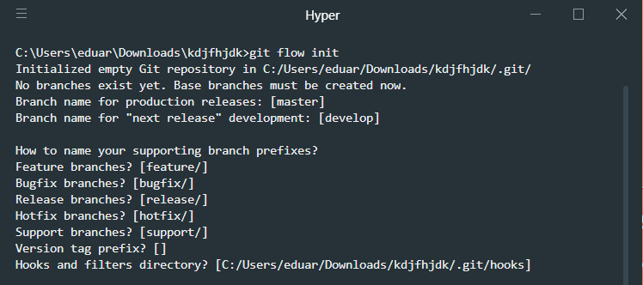
Git Flow

Slide 39


Slide 40

ISSUES

Slide 41
Issues
Solicitar cambios, mejoras y nuevas característica
Colaborar sin necesidad de saber código
Permite tener en mente y dar seguimiento a:
Mejoras
Tareas
Bugs
@luisejrobles

Slide 42
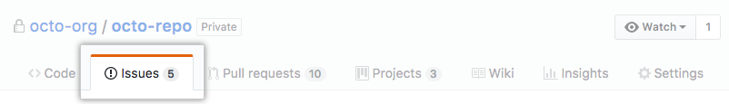


Slide 43
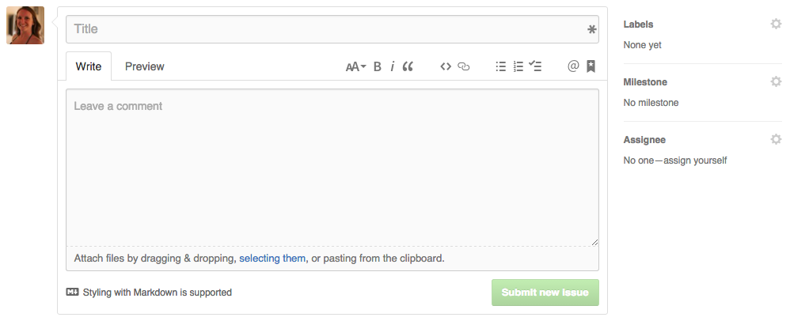

Slide 44

PULL REQUEST’S

Slide 45
Pull Request
Petición de un colaborador a incorporar cambios.
Forma de colaborar en proyectos donde no se cuenta con permiso de escritura.
Permite que otros revisen tu código
Resuelve una Issues
@luisejrobles

Slide 46
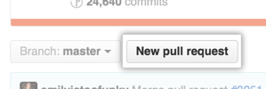
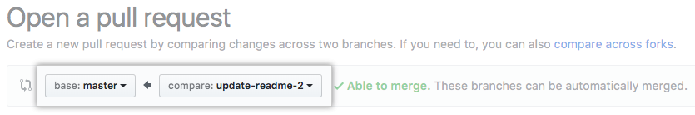

Slide 47
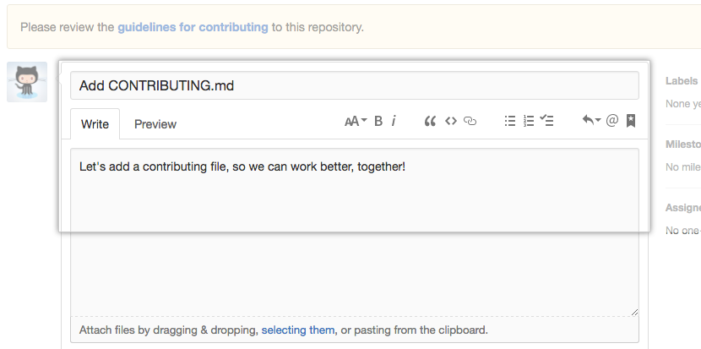
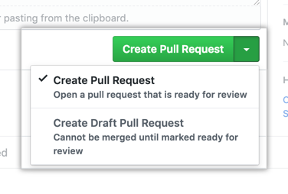

Slide 48


Slide 49
http://bit.ly/gitkrakengye

Slide 50

education.github.com/pack

Slide 51

githubcampus.expert

Slide 52

Gracias:
@luisejrobles
@Lieke2208
@jna_sh
@RedRoxProjects
All Campus Experts (145)

Slide 53

MOMENTO DE
LA FOTO
@luisejrobles

